Slide 1
ФЕДЕРАЛЬНОЕ ГОСУДАРСТВЕННОЕ БЮДЖЕТНОЕ ОБРАЗОВАТЕЛЬНОЕ УЧРЕЖДЕНИЕ ВЫСШЕГО ОБРАЗОВАНИЯ «КРАСНОЯРСКИЙ ГОСУДАРСТВЕННЫЙ МЕДИЦИНСКИЙ УНИВЕРСИТЕТ ИМЕНИ ПРОФЕССОРА В.Ф.ВОЙНО-ЯСЕНЕЦКОГО» МИНИСТЕРСТВА ЗДРАВООХРАНЕНИЯ РОССИЙСКОЙ ФЕДЕРАЦИИ ФАРМАЦЕВТИЧЕСКИЙ КОЛЛЕДЖ
Лекция №6
Тема: Организация лечебно-профилактической помощи населению.
Для обучающихся по специальности
34.02.01-Сестринское дело
Корман Я.В.
Красноярск 2018

Slide 2
План:
Виды стационарных учреждений: многопрофильные больницы, специализированные.
Стационар: функции, организационная структура. Порядок поступления и выписки больных. Приемное отделение: структура, организация работы. Основные отделения стационара, функции и организация работы врачей, медицинских сестер и младшего медицинского персонала.
Санитарно-противоэпидемический режим больницы.
Мероприятия по борьбе с внутри больничными инфекциями. Альтернативные (стационарозамещающие) формы медицинской помощи: дневные стационары, стационары на дому, центры амбулаторной хирургии.

Slide 3
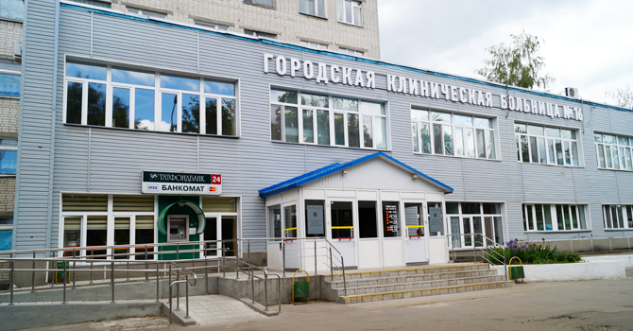

Slide 4
Виды стационарных учреждений
По профилю - общей, многопрофильной или специализированной;
По системе организации - объединенной или необъединенной с поликлиникой;
По объему деятельности - различной категорийности (коечкой мощности).

Slide 5
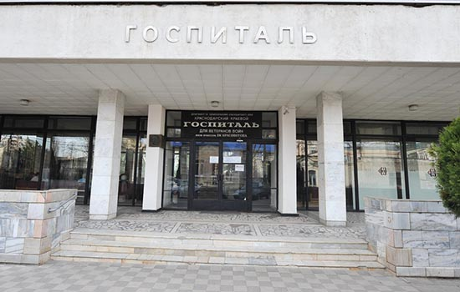
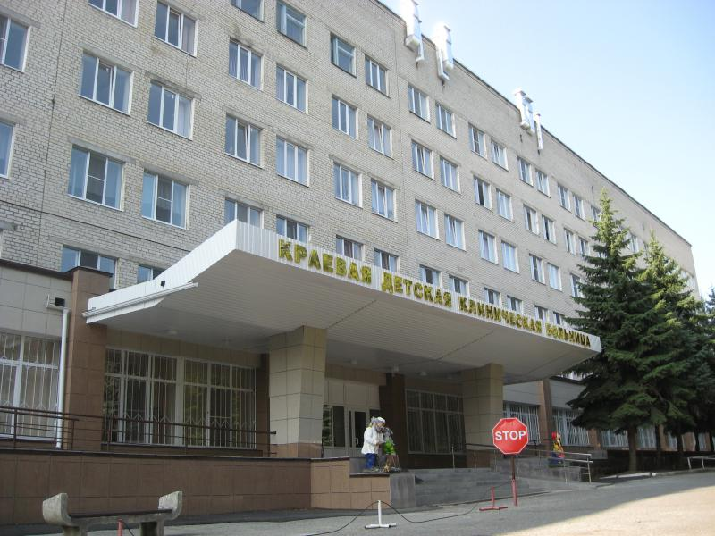
Виды стационарных учреждений: многопрофильные больницы,
специализированные
К стационарного типа учреждениям относятся: больницы, клиники, родильные дома,
госпитали, санатории и хосписы.
Стационарную медицинскую помощь оказывают больным, которым необходимы
систематическое наблюдение, сложные методы исследования и лечения:
1. больница (может быть многопрофильной и специализированной);
2. госпиталь (больница для лечения военнослужащих или инвалидов);
3. клиника (больница, где ведется научно-исследовательская работа, обучение
студентов, врачей, среднего медицинского персонала);
4. санаторий (профилакторий) - учреждение, где проводят долечивание
больных;
5. родильные дома;

Slide 6
6. хоспис - учреждение для оказания паллиативной (симптоматической) медицинской и медико-
социальной помощи неизлечимым онкологическим больным.
Отличие по количеству, возможностям и спектру лечебно-диагностических мероприятий.
Различают многопрофильные (специализированные) стационары, предназначенные для лечения
больных каким-либо одним заболеванием (например, туберкулезом). Многопрофильные, в состав
которых входят отделения различного профиля (например: терапевтические, хирургические,
неврологические, эндокринологические.

Slide 7
В стационарные учреждения госпитализируют больных, которые нуждаются в экстренной и специализированной медицинской помощи, а также пациентов, за которыми необходимо постоянное наблюдение (оценка клинического состояния больного, повторные рентгенологическое, электрокардиографическое, эндоскопическое исследования, анализы крови, мочи и т.д.) или применение таких методов лечения, которые невозможны или затруднительны в амбулаторных условиях - на дому в поликлинике (операции, частые внутривенные, внутримышечные, подкожные и другие инъекции, переливание крови и кровезаменителей, физиотерапия и т.п.)
Современный стационар представляет собой медицинское учреждение, оснащенное необходимой лечебно-диагностической аппаратурой и оборудованием. Основными структурными подразделениями стационара являются:
приемное отделение,
лечебные отделения (терапевтическое, хирургическое, урологическое и т.д.
в зависимости от профиля стационара),
диагностическое отделение (лаборатория, кабинеты УЗИ, рентгенографии, ЭФГДС и т.д.),
патологоанатомическое отделение,

Slide 8
- пищеблок, - аптека, - административно-хозяйственная часть (администрация, гараж, кислородная, прачечная и т.д.). В состав лечебного отделения входят: - лечебные палаты, - пост медицинской сестры, - процедурные, - перевязочные кабинеты, - кабинет заведующего отделением, - ординаторская, - буфет, - холл для отдыха, - комнаты для среднего и младшего медицинского персонала, - подсобные помещения (санузел, ванная, туалет, бельевая).
Организация работы приемного покоя (приемного отделения) Приемное отделение является важнейшим лечебно-диагностическим отделением больницы.

Slide 9
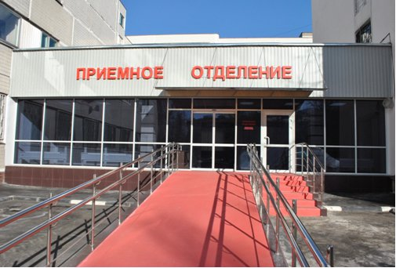
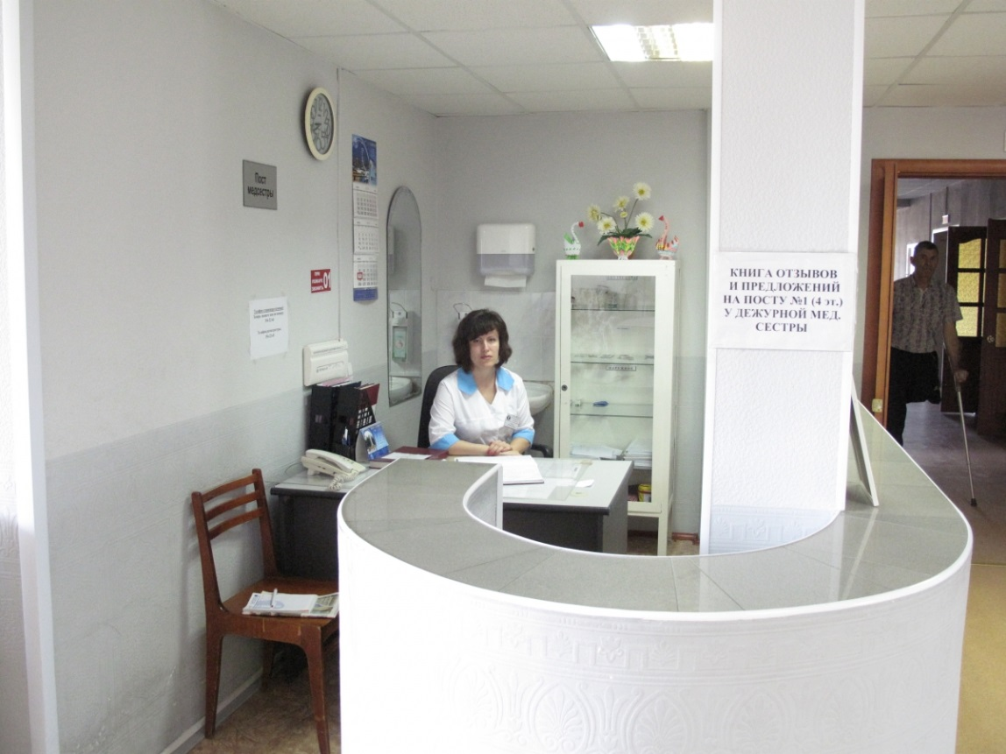

Slide 10
Стационар: функции, организационная структура. Порядок поступления и выписки больных. Приемное отделение: структура, организация работы. Основные отделения стационара, функции и организация работы врачей, медицинских сестер и младшего медицинского персонала.
Обслуживание пациентов в стационаре начинается в приёмном отделении. Приёмный покой – важное лечебно-диагностическое отделение, предназначенное для регистрации, приёма, первичного осмотра, антропометрии санитарно- гигиенической обработки поступивших больных и оказания квалифицированной (неотложной) медицинской помощи. От того, насколько профессионально, быстро и организованно действует медицинский персонал этого отделения, в определённой степени зависит успех последующего лечения больного, а при неотложных (ургентных) состояниях – и его жизнь. Каждый поступающий больной должен почувствовать в приёмном отделении заботливое и приветливое к себе отношение. Тогда он проникнется доверием к учреждению, где будет лечиться.

Slide 11
Основными функциями приёмного отделения выступают следующие:
Приём и регистрация больных.
Врачебный осмотр пациентов.
Оказание экстренной медицинской помощи.
Определение отделения стационара для госпитализации больных.
Санитарно-гигиеническая обработка больных.
Оформление соответствующей медицинской документации.
Транспортировка больных.
Работа приёмного отделения протекает в строгой последовательности:
– регистрация больных;
– врачебный осмотр;
– санитарно-гигиеническая обработка.

Slide 12
Устройство приёмного отделения больницы зависит от профиля стационара. Как правило, приёмное отделение состоит из следующих кабинетов:
Зал ожидания (в нём находятся больные, не нуждающиеся в постельном режиме, и сопровождающие пациентов лица). Здесь должны стоять стол и достаточное количество стульев. На стенах вывешивают сведения о режиме работы лечебных отделений, часах беседы с лечащим врачом, перечне продуктов, разрешённых для передачи больным.
Регистратура. В этом помещении проводят регистрацию поступающих больных и оформление необходимой документации.
Смотровой кабинет (один или несколько). Предназначен для врачебного осмотра больных с целью постановки предварительного диагноза и определением вида санитарно-гигиенической обработки, необходимости антропометрии, термометрии и других исследований, например, электрокардиографии (ЭКГ).
Санпропускник с душевой (ванной) комнатой и комнатой для переодевания.
Диагностический кабинет – для больных с неустановленным диагнозом.
Изолятор (бокс) – для больных, у которых подозревается инфекционное заболевание.

Slide 13
Процедурный кабинет – для оказания экстренной помощи.
Операционная (перевязочная) – для оказания экстренной помощи.
Рентгенологический кабинет.
Лаборатория.
Кабинет дежурного врача.
Кабинет заведующего приёмным отделением.
Туалетная комната.
Помещение для хранения одежды поступивших больных.
В многопрофильных стационарах в приёмном отделении могут быть также и другие кабинеты, например травматологический, реанимационный, кардиологический (для больных с инфарктом миокарда) и др.

Slide 14
Приём и регистрация больных. В приёмное отделение больные могут быть доставлены следующими способами:
Машиной скорой медицинской помощи: при несчастных случаях, травмах, острых заболеваниях и обострении хронических заболеваний.
По направлению участкового врача в случае неэффективного лечения в амбулаторных условиях, перед проведением экспертизы медико- реабилитационной экспертной комиссии (МРЭК), а так же по направлению военкомата.
Переводом из других лечебно-профилактических учреждений (по договорённости с администрацией).
При самостоятельном обращении больного в случае ухудшения его самочувствия на улице недалеко от больницы.
В зависимости от способа доставки больного в больницу и его состояния различают три вида госпитализации пациентов:
– плановая госпитализация;
– экстренная госпитализация;
– госпитализация при самостоятельном обращении.

Slide 15
Медицинская документация приёмного отделения
история болезни;
журнал регистрации приема больных;
журнал отказов от госпитализации;
журнал санитарной обработки больных;
журнал регистрации лиц, выявленных с Ф-20 и чесоткой;
журнал регистрации насильственных травм,
журнал движения стационарных больных,
журнал наркотических веществ.

Slide 16
Заведующий отделением стационара организует и обеспечивает:
своевременное обследование и лечение больных на уровне современных достижений медицинской науки и практики;
надлежащую расстановку и организацию труда, а также проведение мероприятий по плановому повышению квалификации врачебного, среднего и младшего медицинского персонала;
рациональное использование имеющейся диагностической и лечебной аппаратуры, инструментария и другого медицинского оборудования, технически грамотную их эксплуатацию;
проведения мер, направленных на сокращение сроков обследования больных и более рациональное использование имеющегося коечного фонда;

Slide 17
внедрение в практику работы отделения новых методов и средств диагностики и лечения, своевременное ознакомление и обучение с методикой их применения врачей-ординаторов и среднего медицинского персонала;
широкое применение в деятельности отделения комбинированных и комплексных методов обследования и лечения больных, включая и широко используя в комплексном лечении принципы лечебно-охранительного режима, лечебное питание. физические методы и лечебную физкультуру, трудовую терапию и другие методы восстановительного лечения;
тесное взаимодействие и контакт в работе с заведующим поликлиническим отделением больницы по вопросам ответственности в обслуживании больных, подготовки их к госпитализации, внедрения единых методов обследования и лечения; согласования графиков пребывания поликлинических врачей в стационаре.

Slide 18
В обязанности палатной сестры входят все виды ухода за больными:
Она принимает больного из приемного отделения,
проверяет качество санитарной обработки,
сопровождает его до кровати,
знакомит с режимом и основными положениями внутреннего распорядка больницы.
следит за чистотой, порядком и тишиной в палатах,
соблюдением больными правил личной гигиены и режима,
обеспечивает своевременный прием ими гигиенических ванн,
смену нательного и постельного белья
внесение ее в температурные листы,
раздача лекарств, наблюдение за их приемом,
осуществление инъекций,
вливаний прочих манипуляций,
сбор материалов для лабораторных исследований,
измерение артериального давления,
подготовка больных к различным исследованиям,
подготовка больных к операции

Slide 19
Постовая медицинская сестра участвует:
во врачебном обходе, фиксирует и выполняет назначения врача,
информирует его об общем состоянии, поведении, выполнении режима, жалобах, аппетите, физиологических отправлениях лежачих больных.
наблюдение, оказание помощи и уход за больными и тяжелобольными
проводит с больными санитарно-просветительную работу
контролирует выполнение младшим персоналом, больными и посетителями правил внутреннего распорядка
получение больными назначенного лечебного питания,
ведение документации,
составление требований на лекарства и предметы ухода,
исправное содержание медицинского и хозяйственного инвентаря, своего поста и палат,
ведение журнала движения больных.

Slide 20
Работы санитарки-уборщицы в отделении стационара.
Выполнение всех указаний палатных медицинских сестер, уборка палат и подсобных помещений.
Обеспечение содержания в чистоте и опрятности больных и помещения.
Обеспечение правильного хранения и использования предметов ухода за больными.
Подача суден и мочеприемников, вынос и обработка их, мойка плевательниц.
Проветривание помещений.
Помощь сестре при смене белья, перестилании постели, умывании и гигиенической обработке, купании больных, при переноске больных в операционную, на рентген, приготовлении гигиенических и лекарственных ванн.
Сдача грязного белья сестре-хозяйке.
Помощь сестре при выписке больных (получает и приносит им одежду, сопровождает их до выхода из больницы).

Slide 21
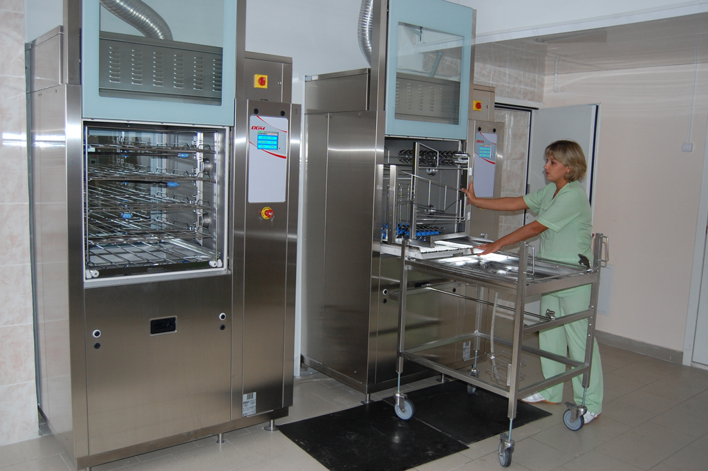
Центральное стерилизационное отделение

Slide 22
Санитарно-эпидемиологические правила и нормативы СанПиН 2.1.3.2630-10
1.1. Санитарно-эпидемиологические правила и нормативы (далее - санитарные правила) устанавливают санитарно-эпидемиологические требования к размещению, устройству, оборудованию, содержанию, противоэпидемическому режиму, профилактическим и противоэпидемическим мероприятиям, условиям труда персонала, организации питания пациентов и персонала организаций, осуществляющих медицинскую деятельность (далее - ООМД).
1.2. Санитарные правила предназначены для индивидуальных предпринимателей и юридических лиц независимо от их организационно-правовой формы и формы собственности, осуществляющих медицинскую деятельность, и обязательны для исполнения на территории Российской Федерации. Проектирование, строительство, реконструкция, капитальный ремонт, перепланировка, эксплуатация объектов здравоохранения осуществляются в соответствии с настоящими санитарными правилами.

Slide 23
1.3. Медицинская деятельность подлежит лицензированию в соответствии с законодательством Российской Федерации. Обязательным условием для принятия решения о выдаче лицензии является представление соискателем лицензии санитарно-эпидемиологического заключения о соответствии санитарным правилам зданий, строений, сооружений, помещений, оборудования и иного имущества, которые соискатель лицензии предполагает использовать для осуществления деятельности
1.4. Надзор за выполнением настоящих санитарных правил проводится органами, уполномоченными осуществлять государственный санитарно-эпидемиологический надзор.
1.5. Ответственность за соблюдение требований настоящих санитарных правил возлагается на индивидуальных предпринимателей, юридических и должностных лиц.

Slide 24
1.6. Медицинская техника, мебель, оборудование, дезинфекционные средства, изделия медицинского назначения, строительные и отделочные материалы, а также используемые медицинские технологии должны быть разрешены к применению на территории Российской Федерации в установленном порядке.
1.7. Администрация ООМД обязана организовать производственный контроль за соблюдением санитарно-гигиенического и противоэпидемического режимов с проведением лабораторно-инструментальных исследований и измерений в соответствии с действующими нормативными документами.

Slide 25
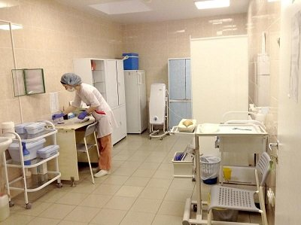
Мероприятия по борьбе с внутри больничными инфекциями.

Slide 26
Мероприятия по борьбе с внутри больничными инфекциями.
Организация мероприятий по профилактике внутрибольничных инфекций
2.1. Внутрибольничная инфекция (далее - ВБИ) представляет собой любое клинически выраженное заболевание микробного происхождения, которое поражает больного в результате его поступления в больницу или обращения за лечебной помощью вне зависимости от появления симптомов заболевания у пациента во время пребывания в стационаре или после его выписки, а также инфекционное заболевание сотрудника лечебной организации вследствие его инфицирования при работе в данной организации.
2.2. В целях предупреждения возникновения и распространения внутрибольничных инфекций в лечебных организациях должны своевременно и в полном объеме проводиться предусмотренные данными санитарными правилами и иными актами Российской Федерации профилактические и санитарно-противоэпидемические мероприятия.
2.3. Ответственным за организацию и выполнение профилактических и санитарно-противоэпидемических мероприятий в лечебной организации является руководитель данной организации.

Slide 27
2.4. Организацию противоэпидемических и профилактических мероприятий по профилактике внутрибольничных инфекций осуществляет врач-эпидемиолог (заместитель руководителя лечебной организации по эпидемиологической работе) и/или помощник врача-эпидемиолога, имеющие специальную подготовку (далее - врач-эпидемиолог).
2.5. С целью контроля внутрибольничных инфекций в лечебной организации создается комиссия по профилактике ВБИ, полномочия которой распространяются на все подразделения и службы лечебной организации.
2.6. В состав комиссии входят: председатель - заместитель руководителя лечебной организации по эпидемиологической работе (при его отсутствии - один из заместителей руководителя лечебной организации по лечебной работе), врач-эпидемиолог и/или помощник врача-эпидемиолога, главная медицинская сестра, врач-хирург (заведующий одним из хирургических отделений), врач анестезиолог-реаниматолог (заведующий реанимационным отделением), врач-бактериолог (заведующий лабораторией), заведующий аптекой, врач-инфекционист, патологоанатом, другие специалисты.

Slide 28
2.7. Основными задачами комиссии являются: принятие управленческих решений по результатам эпидемиологического анализа, разработка программ и планов эпидемиологического надзора в лечебной организации, координация мероприятий с руководством лечебной организации; обеспечение взаимодействия всех служб стационара (отделения), а также взаимодействие с органами и учреждениями Роспотребнадзора.
2.8. Инструктаж по проведению санитарно-противоэпидемических мероприятий для медицинских работников проводит сотрудник лечебной организации (заместитель руководителя лечебной организации по эпидемиологической работе, врач-эпидемиолог и/или помощник врача-эпидемиолога, заведующий отделением, старшая медицинская сестра)
2.9. При поступлении на работу в стационары (отделения) хирургического профиля медицинские работники проходят предварительный медицинский осмотр врачей: терапевта, невролога, гинеколога, дерматовенеролога, отоларинголога, офтальмолога.

Slide 29
2.11. Плановое обследование медицинского персонала хирургических стационаров (отделений) на носительство золотистого стафилококка не проводят. Обследование медицинского персонала на носительство условно-патогенных микроорганизмов проводят только по эпидемиологическим показаниям.
2.12. Персонал стационаров (отделений) хирургического профиля подлежит профилактической иммунизации против гепатита В - в обязательном порядке при поступлении на работу в случае отсутствия данных о прививке. Один раз в 10 лет персоналу проводится прививка против дифтерии и столбняка. В связи с задачей ликвидации кори в стране проводится дополнительная иммунизация лиц до 35 лет, не болевших корью и не привитых живой коревой вакциной или привитых однократно.

Slide 30
2.13. В хирургических стационарах (отделениях) должен быть налажен учет травм и чрезвычайных ситуаций (порезы, уколы, попадание крови на видимые слизистые, поврежденные кожные покровы и др.), связанных с профессиональной деятельностью персонала, с указанием проведенных профилактических мероприятий (экстренная профилактика).
2.14. Весь персонал должен проходить ежегодное диспансерное наблюдение для своевременного выявления заболеваний и проведения соответствующих лечебных мероприятий.
2.15. Результаты периодических осмотров, лечения, сведения о профилактических прививках заносятся в контрольную карту диспансерного наблюдения и доводятся до сведения лица, ответственного за организацию и проведение мероприятий по профилактике ВБИ.

Slide 31
Альтернативные формы стационарной помощи
Одним из положительных аспектов реформирования поликлиники является внедрение новых малозатратных технологий и развитие стационарозамещающей помощи населению, которые представлены в основном тремя основными формами:
• дневные стационары,
• стационары на дому
• центры амбулаторной хирургии.
Дневные стационары вамбулаторно-поликлиническихучреждениях являются структурными подразделениями:
• амбулаторий,
• поликлиник,
• диспансеров,
• МСЧ,
• женских консультаций.
Они предназначены для проведения профилактических, диагностических, лечебных и реабилитационных мероприятий больным, не требующим круглосуточного медицинского наблюдения, с применением современных малозатратных медицинских технологий в соответствии со стандартами и протоколами ведения больных.

Slide 32
Основной целью работы дневных стационаров является:
• совершенствование организации и повышение качества оказания медицинской помощи в амбулаторных условиях;
• повышение экономической эффективности деятельности лечебно- профилактических учреждений на основе внедрения и широкого использования современных медицинских технологий профилактики, диагностики, лечения и реабилитации.

Slide 33
В соответствии с этой целью дневной стационар осуществляет следующие функции:
• Проведение комплексных профилактических и оздоровительных мероприятий лицам из групп риска повышенной заболеваемости, в том числе профессиональной, а также длительно и часто болеющим.
• Проведение сложных и комплексных диагностических исследований и лечебных процедур, связанных с необходимостью специальной подготовки больных и краткосрочного медицинского наблюдения после проведения указанных лечебных и диагностических мероприятий.
• Подбор адекватной терапии больным с впервые установленным диагнозом заболевания или хроническим больным при изменении тяжести заболевания.
• Проведение комплексного курсового лечения с применением современных медицинских технологий больным, не требующим круглосуточного медицинского наблюдения.

Slide 34
Центр амбулаторной хирургии (ЦАХ) - штатное лечебно- профилактическое подразделение в составе лечебного учреждения или существующее самостоятельно, предназначенное для оказания амбулаторной квалифицированной и специализированной помощи в расширенном объеме больным хирургического профиля.
Существуют следующие формы профилизации ЦАХ:
1. Центры амбулаторной плановой хирургии с дневным
и хирургическими стационарами.
2. Центры амбулаторной специализированной хирургии с дневными хирургическими стационарами.
3. Многопрофильные Центры амбулаторной специализированной хирургии с дневными хирургическими стационарами и стационарами кратковременного пребывания.

Slide 35
Основной целью создания ЦАХ является расширение объема и совершенствование хирургической помощи населению в лечебных учреждениях догоспитального звена. В результате этого происходит:
• Сокращение сроков проведения больным плановых операций;
• Высвобождение значительного числа коек в хирургических стационарах для проведения сложных оперативных вмешательств;
• Значительное снижение материальных и финансовых затрат на лечение больных;
• Эффективная реализация результатов диспансеризации населения;

Slide 36
Основные функции деятельности ЦАХ:
Выявление, отбор больных, определение показаний к операции, оперативное и консервативное лечение и реабилитация пациентов с хирургическими заболеваниями.
Разработка и внедрение в повседневную практическую деятельность хирургических отделений поликлиник прогрессивных, экономически обоснованных и патогенетически оправданных методов диагностики и специализированного лечения больных с хирургическим и заболеваниями.
Оказание экспертной и консультативной помощи амбулаторно- поликлиническим учреждениям.
Участие в подготовке кадров, повышении квалификации медицинских работников.
Осуществление научных разработок и программ совместно с научно- исследовательскими учреждениями города, медицинскими вузами и соответствующими структурами здравоохранения.

Slide 37
Контрольные вопросы:
Назовите виды стационарных учреждений
Опишите функции приемного отделения стационара
Назовите основные мероприятия по борьбе с внутрибольничной инфекцией
Назовите альтернативные формы медицинской помощи (внестационарной)
Опишите порядок поступления и выписки больных из стационара
Какие статистические данные о работе стационара представляются в годовом отчете
Назовите первичную учетную документацию стационара
Перечислите основные задачи городской больницы для взрослых.
Перечислите функциональные обязанности главной медицинской сестры городской больницы для взрослых.
Каковы основные задачи приемного отделения городской больницы для взрослых?
Раскройте функциональные обязанности старшей медицинской сестры приемного отделения городской больницы для взрослых.

Slide 38
Каковы обязанности медицинской сестры приемного отделения городской больницы для взрослых?
Перечислите основные обязанности старшей медицинской сестры отделения городской больницы для взрослых.
Раскройте функциональные обязанности палатной медицинской сестры городской больницы для взрослых.
Перечислите основные обязанности младшей медицинской сестры по уходу за больным городской больницы для взрослых.
Что такое лечебно-охранительный режим и каковы его основные элементы?
Какие стационарзамещающие формы организации лечебно-профилактической помощи населению вы знаете?
Какие функции выполняет дневной стационар?
Какова типовая структура дневного стационара?
Раскройте порядок работы стационара на дому?

Slide 39
Спасибо за внимание!

